Slide 1
动态路由协议
应用及配置实验
计算机网络实验室
http://www.ntlab.cn
Notes:
教学安排：
1学时网线制作实验
3学时综合布线测试实验

Slide 2
实验目的
掌握动态路由协议的作用及分类
掌握路由协议的简单工作原理
掌握RIP协议的基本特征
熟悉RIP的基本工作过程
掌握OSPF协议的工作原理
掌握OSPF协议的配置

Slide 3
动态路由协议
计算机网络实验室
Notes:
3

Slide 4

动态路由协议
OSPF
RIP
OSPF
RIP
1.0.0.0/8
2.0.0.0/8
3.0.0.0/8
路由协议是运行在路由器上的软件进程，与其他路由器上相同路由协议之间交换路由信息，学习非直连网络的路由信息，加入路由表。并且在网络拓扑结构变化时自动调整，维护正确的路由信息。
Notes:
动态路由协议通过路由信息的交换生成并维护转发引擎需要的路由表。
网络拓扑结构改变时自动更新路由表，并负责决定数据传输最佳路径。
动态路由协议的优点是可以自动适应网络状态的变化，自动维护路由信息而不用网络管理员的参与。其缺点为由于需要相互交换路由信息，需要占用网络带宽，并且要占用系统资源。另外安全性也不如使用静态路由。
在有冗余连接的复杂网络环境中，适合采用动态路由协议。目的网络是否可达取决于网络状态

Slide 5
动态路由协议分类
按路由算法可划分为:
  距离-矢量(D-V)路由协议 ( 如RIP )
  定期广播整个路由信息
  易形成路由环路
  收敛慢
  链路状态(L-S)路由协议（如OSPF）
收集网络拓扑信息，运行协议算法计算最佳路由
根本解决路由环路问题
收敛快
Notes:
前面提到，路由器之间的路由信息交换是基于路由协议实现的。交换路由信息的最终目的在于形成路由转发表，进而通过此表找到一条数据交换的“最佳”路径。每一种路由算法都有其衡量“最佳”的一套原则。大多数算法使用一个量化的参数来衡量路径的优劣，一般说来，参数值越小，路径越好。该参数可以通过路径的某一特性进行计算，也可以在综合多个特性的基础上进行计算，几个比较常用的特征是：
n 路径所包含的路由器结点数（hop count）
n 网络传输费用（cost）
n 带宽（bandwidth）
n 延迟（delay）
n 负载（load）
n 可靠性（reliability）
n 最大传输单元MTU（maximum transmission unit）
依据路由器间交换路由信息的内容及路由算法，将路由协议分为：距离-矢量路由协议和链路状态路由协议。

Slide 6
距离-矢量(D-V)路由协议
B
C
A
距离—表示远近
矢量—表示方向
D
D
C
B
A
Routing
Table
Routing
Table
Routing
Table
Routing
Table
Notes:
基于距离－矢量的路由算法具有这样的特点：
路由器之间周期性的交换路由表
交换的是整张路由表的内容
每个路由器和它直连的邻居之间交换内容
网络拓扑发生了变化之后，路由器之间会通过定期交换更新包来获得网络的变化信息。上图为例，router B 从 router A 收到信息，在加上距离矢量metric之后，把自己的路由表发送给 router C。就这样一步一步，把路由信息传播出去。
通过这种方式，该算法形成了自己的路由信息数据库。但是，距离－矢量算法没有办法让路由器对网络的拓扑结构有更深刻的了解。
距离-矢量路由协议的缺陷：
一是metric的可信度。因为距离仅仅表示的是跳数，对路由器之间的链路的带宽，延迟等无考虑。这会导致数据包传送会走在一个看起来跳数是小，但实际带宽窄和延时大的链路上。
二是交换路由信息的方式，即路由器交换它们可以通过定期广播整个路由表所能到达的适用网络号码。在稍大一点的网络中，路由器之间交换的路由表会很大，而且很难维护，导致收敛很缓慢。
三是不支持可变长度子网掩码或CIDR，就是说距离矢量网络是平面的，它们缺少层次，亦即缺少聚合。但RIPV2已经克服了此缺陷。
距离－矢量路由协议包括：
RIP ； IGRP(cisco 私有的协议)
距离向量协议如RIP，是通过跳数来计算开销，由于选路性能低效，同时跳数受到限制，最大为15，使之只适合应用于小型网络。

Slide 7
链路状态(L-S)路由协议
B
C
A
D
链路状态报文
链路状态数据库
路由表
SPF
算法
最短路径优先树
在初步达到一致后，LS通过触发更新发送给其他路由器
Notes:
第二种的路由算法就是链路状态算法。
基于链路状态的路由算法也叫最短路径优先（SPF）算法，该算法维护着关于整个网络拓扑信息的复杂数据库。比起距离矢量路由协议来，链路状态算法能够更加全面的反应出网络的实际情况。
链路状态路由协议有OSPF、IS-IS等。链路状态路由协议工作的基础是路由器交换称为链路状态的信息元素，它带有关于链路和节点的信息。链路状态型路由协议只当网络拓扑结构发生变化时，通过交换链路状态和节点信息实现路由动态更新，这使得它能够适应更大更复杂的网络拓扑。
由于链路状态协议本身不能提供国际互联网域间选路所需的全球连通解决办法，在超大型网络中，以及在链路波动较大时，链路状态的重新传输和计算工作会非常繁重，导致路由器内存和CPU不堪重负，因此它仍然被限制于内部选路。

Slide 8
RIP路由协议
计算机网络实验室
Notes:
8

Slide 9
RIP 协议
RIP(Routing Information Protocol)路由信息协议
最早的动态路由协议，基于距离矢量(D-V)算法实现
使用UDP报文(520端口)来交换路由信息
以跳数多少选择最优路由
RIPv1协议报文不携带掩码信息

Slide 10


RIP 协议
RIP 的度量值（Metric）
说明：所有下列这些缩写的地址都属于同一个主网络：192.168.0.0
10M
5.1
5.2
4.0
100M
5.3
10.0
C 5.0 dir conn Eth0
C 4.0 dir conn Ser0
R 10.0 [120/3] via 5.2, Eth0
Notes:
RIP一个比较大的缺陷是Metric只是简单的用跳数来表示，并不能准确的反映路径的真实状况。如图所示，有三条路径的跳数是一样的，所以RIP就认为这三条路径是一样的路径，但实际上三条路径的带宽差异很大。
最多支持相同hop数的6条路径，实现负载均衡

Slide 11
RIP 协议
路由回路的解决办法
  定义最大跳数
  水平分割（Split Horizon）
  毒性逆转（Poisoned Reverse）
  触发更新(Triggered Update)
  Hold－Down 定时器

Slide 12
RIP 协议
RIP的缺点
  收敛慢
  路由选取到无限
  不能检测路由环路
  度量值只是跳跃计数
  网络直径小（15个跳跃）

Slide 13
RIP 配置
Router(config)#router rip
Router(config-router)# network network-wildmask
Router(config-router)# no network network-wildmask
开始 RIP 路由进程
选择参与RIP路由进程的网络（接口）并在此接口上
接受和发送RIP路由更新信息
要清除这个设置，使用此命令no格式。
Notes:
关于RIP的配置步骤如下：
1、开启RIP路由功能（路由进程）：
Router(config)#router rip
2、宣告相关网段：
Router(config-router)# network network wildmask
请注意：掩码是用反码的形式。
如果想删除相关语句，则在该语句的前面加上“no”即可：
Router(config)#no router rip
Router(config-router)#no network network wildmask

Slide 14
RIP 配置
RIP 配置示例
loopback1
loopback1
Fei_3/1
Fei_3/1
192.168.2.1/24
192.168.1.1/24
A
C
40.1.1.5/30
40.1.1.6/30
2.3.0.0
2.3.0.0
router rip
version 2
network 192.168.2.0 0.0.0.255
network 40.0.0.0 0.255.255.255
router rip
Version 2
network 192.168.1.0 0.0.0.255
network 40.0.0.0 0.255.255.255
Notes:
经过以上的配置，RIP就可以正常工作了，router A 和 router B 就可以自动的交换路由信息了，自动生成路由表了。

Slide 15
RIP 配置
显示路由表:show ip route
Fei_1/1
Fei_1/0
A
C
192.168.1.1/24
40.1.1.5/30
40.1.1.6/30
GAR3# sh ip route
IPv4 Routing Table:
Dest Mask Gw Interface Owner pri metric
40.1.1.4 255.255.255.252 40.1.1.5 fei_1/1 direct 0 0
40.1.1.5 255.255.255.255 40.1.1.5 fei_1/1 address 0 0
192.168.2.0 255.255.255.0 192.168.2.1 fei_0/1 direct 0 0
192.168.2.1 255.255.255.255 192.168.2.1 fei_0/1 address 0 0
192.168.1.0 255.255.255.0 40.1.1.6 fei_1/1 rip 120 1
Notes:
用 show ip route 来显示路由表，如图所示。
以上输出的含义是：
192.168.2.0 255.255.255.0 40.1.1.6 fei_3/1 rip 120 2
路由器A从路由器B那里学来了 192.168.2.0/24的动态路由，下一跳是40.1.1.6，去这个（ 40.1.1.6 ）下一跳的本地出口是fei_3/1，生成该条路由条目的协议是RIP，RIP的缺省路由优先级是120，该路由条目的跳数是2跳。

Slide 16
OSPF路由协议
计算机网络实验室
Notes:
16

Slide 17
OSPF路由协议
OSPF是一种链路状态路由协议
对网络发生的变化能够快速响应
当网络发生变化的时候发送触发式更新 (triggered update)
支持VLSM
方便管理

Slide 18
OSPF路由协议
  邻居表: → 邻接
    邻居路由器的信息
  拓扑表:
    也叫链路状态数据库LSDB
  路由表:
    到达目标网络的最佳路径

Slide 19
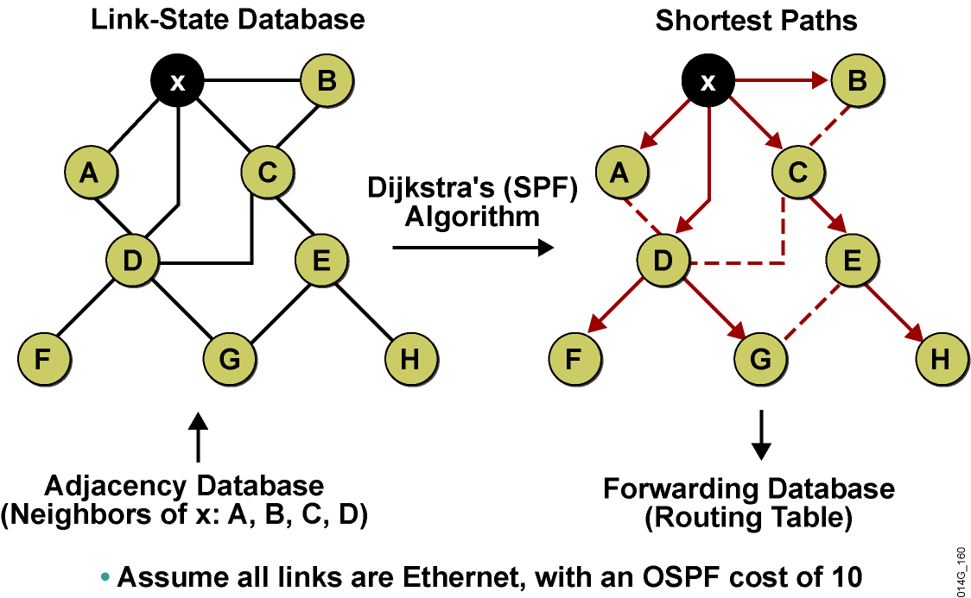
OSPF路由协议

Slide 20
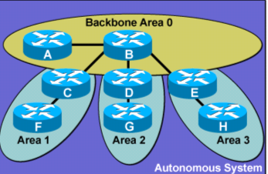
OSPF路由协议
OSPF引入了区域的概念,区域分2种:
1.骨干区域(area 0)
2.常规区域
注意,所有的常规区域必须和骨干区域相连
OSPF的邻接关系的建立是依赖于hello包的

Slide 21
配置单区域的 OSPF
Router(config)#router ospf process-id
启用 OSPF
Router(config-router)#router-id 2.2.2.2
命名RID
Router(config-router)#network address wild-mask area area-id
将网段指派到指定的区域中

Slide 22
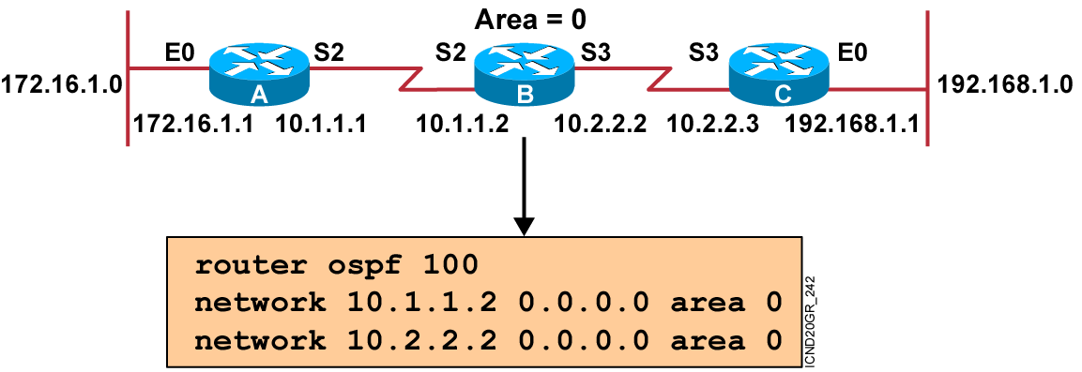
配置单区域的 OSPF
OSPF 配置举例

Slide 23
配置单区域的 OSPF
查看 OSPF 配置
Router#show ip route
查看路由表
Router#show ip ospf interface （brief）
查看区域号和与此相关的信息
如果改了先关参数后（如接口优先级），需要使用clear ip ospf process 清楚掉OSPF进程让路由器之间从新建立OSPF邻居关系
Router#show ip ospf neighbor
查看在每一个接口上的邻居信息
Router#show ip ospf database
//检查OSPF的链路状态数据库

Slide 24
动态路由实验
计算机网络实验室
Notes:
24

Slide 25
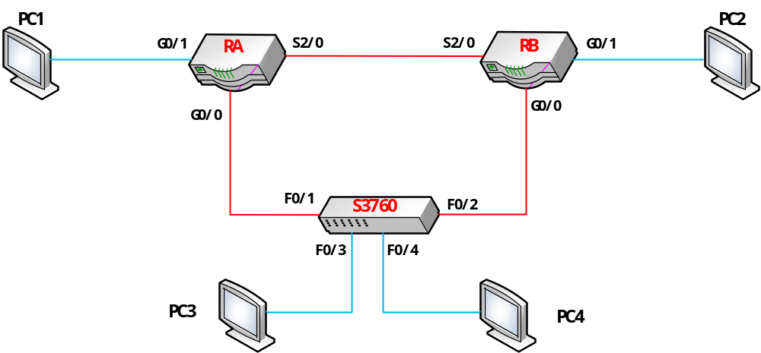
动态路由实验
实验拓扑示例
两台路由器与一台三层交换机相连，三层交换机与路由相连的接口Fa0/1，Fa0/2设为路由接口，Fa0/3，Fa0/4为交换接口，连接计算机，默认属于VLAN1。
虚拟VLAN接口及IP

Slide 26
动态路由实验
实验步骤：
  按实验拓扑进行实验参数规划。
  按规划连接网络
  按IP规划配置所有接口的IP。
  配置动态路由
  察看路由器的路由信息。

Slide 27
动态路由实验

